Slide 1


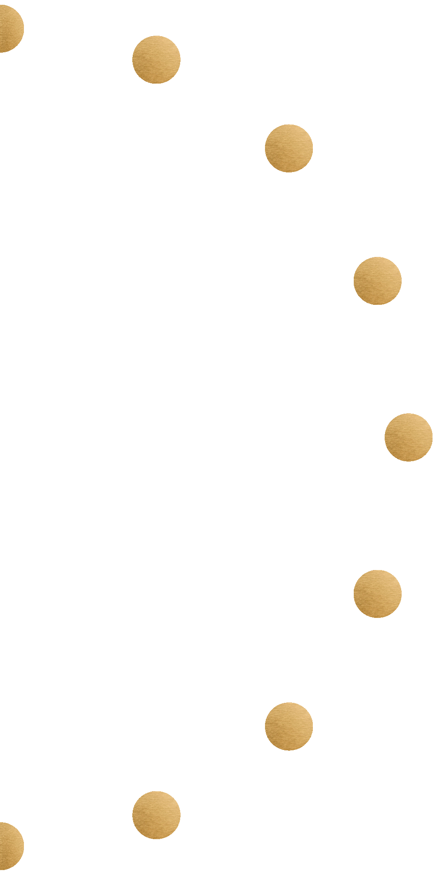

TRÍ TUỆ NHÂN TẠO
NHẬN DIỆN HOA QUẢ
Nhóm :
- Trần Quang Lâm
- Nguyễn Công Thành
- Trần Đoàn Quang Huy

Slide 2
NỘI DUNG
1. Thư viện sử dụng
2. Cách training mô hình
3. Thuật toán
4. Code
5. Chạy ứng dụng

Slide 3
1. Thư viện sử dụng

Slide 4

I. Thư viện sử dụng
1.1. Ultralytics
Ultralytics là thư viện chính giúp triển khai YOLOv8, một trong những mô hình tiên tiến nhất để nhận diện đối tượng trong hình ảnh và video.
Thư viện này cung cấp các công cụ để huấn luyện, đánh giá, xuất mô hình và dự đoán trên ảnh hoặc video.
Hỗ trợ tăng tốc bằng GPU (CUDA) để xử lý nhanh hơn.
1

Slide 5

I. Thư viện sử dụng
1.2. Roboflow
Roboflow là một nền tảng giúp quản lý và chuẩn bị dữ liệu huấn luyện cho các mô hình thị giác máy tính.
Hỗ trợ nhiều định dạng dataset (YOLO, COCO, Pascal VOC, v.v.) và có thể chuyển đổi giữa các định dạng.
Cung cấp API để tải dataset về nhanh chóng và dễ dàng.
2

Slide 6

I. Thư viện sử dụng
1.3. PyTorch (torch)
PyTorch là một thư viện học sâu (Deep Learning) phổ biến, giúp xây dựng và huấn luyện các mô hình AI.
YOLOv8 được xây dựng trên PyTorch, sử dụng GPU (CUDA) để tăng tốc tính toán.
Hỗ trợ huấn luyện mô hình trên Google Colab hoặc máy tính cá nhân với GPU.
3

Slide 7

I. Thư viện sử dụng
1.4. OpenCV (cv2)
OpenCV là thư viện mạnh mẽ để xử lý ảnh và video.
Hỗ trợ các thao tác như đọc ảnh/video, hiển thị kết quả, vẽ bounding box, gán nhãn nhận diện.
Dễ dàng tích hợp với YOLOv8 để hiển thị kết quả trực tiếp trên camera.
4

Slide 8
2. Cách training mô hình

Slide 9
II. Cách training mô hình
2.1. Chuẩn bị Dataset
Mô hình YOLOv8 cần một dataset chứa ảnh đã được gán nhãn theo định dạng phù hợp. Trong bài này, dataset được tải từ Roboflow, với các thông số cụ thể:
Dataset Split (Phân chia dữ liệu):
Training set: 2697 ảnh (91%)
Validation set: 187 ảnh (6%)
Test set: 90 ảnh (3%)
Phần lớn ảnh được dùng để huấn luyện, một phần nhỏ để xác thực (validation), và một phần rất nhỏ để kiểm tra (test).
5

Slide 10
II. Cách training mô hình
Preprocessing (Tiền xử lý)
Auto-Orient: Được áp dụng để đảm bảo ảnh đúng hướng.
Resize: Ảnh được đổi kích thước -> 640x640 pixel.
Modify Classes: Không có lớp nào được ánh xạ lại, nhưng 2 lớp đã bị loại bỏ.
Augmentations (Tăng cường dữ liệu)
Mỗi ảnh trong tập huấn luyện có thể tạo thêm 3 phiên bản khác nhau:
Flip (Lật ảnh): chiều ngang và chiều dọc.
Rotation (Xoay ảnh): -15° đến +15°.
Shear (Biến dạng ảnh): theo phương ngang và dọc với góc ±15°.
Blur (Làm mờ ảnh): 3.5px.
Việc áp dụng các kỹ thuật này giúp mô hình tổng quát hóa tốt hơn, tránh bị overfitting.
6

Slide 11


II. Cách training mô hình
2.3. Cài Đặt Môi Trường Và Thư Viện
Nếu kết quả hiển thị là True tức Runtime đang dùng có sử dụng GPU
B3: Cập nhật thư viện ultralytics để đảm bảo có thể sử dụng GPU trong quá trình training để tăng tốc độ xử lý
7

Slide 12
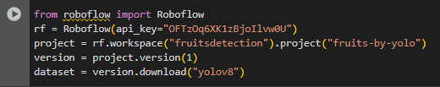
II. Cách training mô hình
2.4. Tải Dataset sử dụng Roboflow API
B1: Vào trang web chứa Dataset cần tải trên Roboflow, chọn phiên bản YOLOv8 và sao chép code snippet
B2: Dán vào trong Google Colab để chạy để tải Dataset về
8

Slide 13
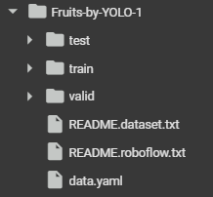
II. Cách training mô hình
2.4. Tải Dataset sử dụng Roboflow API
Bên đây là Dataset sau khi đã tải về
9

Slide 14


II. Cách training mô hình
2.3. Cài Đặt Môi Trường Và Thư Viện
B1: Cài đặt thư viện ultralytics và roboflow trong Google Colab
B2: Kiểm tra Runtime có sử dụng GPU hay không
10

Slide 15
II. Cách training mô hình
2.5. Tiến Hành Training YOLOv8
Sau khi chuẩn bị dataset, tiến hành huấn luyện mô hình bằng lệnh:
!yolo task=detect mode=train model=yolov8s.pt data={dataset.location}/data.yaml epochs=100 imgsz=640 device=cuda
*Số epochs ảnh hưởng trực tiếp đến độ chính xác nhận dạng hình ảnh nên ta không được để quá cao cũng như quá thấp, nên để từ 50-300 tùy vào độ lớn và độ phức tạp của dataset
11

Slide 16
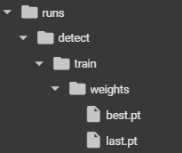
II. Cách training mô hình
2.5. Tiến Hành Training YOLOv8
Sau một khoảng thời gian, mô hình đã được training và có độ chính xác cao nhất sẽ được lưu bới tên “best.pt” nằm ở trong thư mục “runs/detect/train/weights”
12

Slide 17
3. Thuật toán

Slide 18
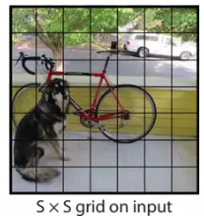
III. Thuật toán
YOLOv8 sử dụng thuật toán Object Detection tiên tiến với 3 bước chính:
B1: Chia ảnh thành lưới (S × S Grid on Input)
Ảnh đầu vào được chia thành nhiều ô vuông nhỏ có kích thước S × S. Mỗi ô chịu trách nhiệm phát hiện vật thể nếu tâm vật thể nằm trong ô đó.
13

Slide 19
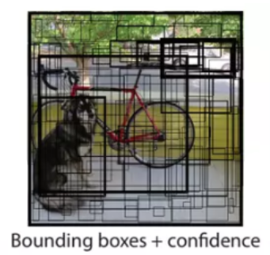
III. Thuật toán
B2: Dự đoán Bounding Boxes + Độ tin cậy (Bounding Boxes + Confidence)
Mỗi ô sẽ dự đoán một hoặc nhiều hộp giới hạn (bounding boxes) kèm theo độ tin cậy (confidence score).Độ tin cậy thể hiện mức độ chắc chắn của mô hình về việc có vật thể trong ô đó.
14

Slide 20
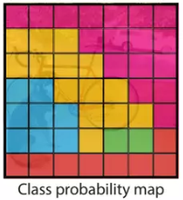
III. Thuật toán
B3: Tạo bản đồ xác suất phân loại (Class Probability Map)
Mô hình tính toán xác suất của mỗi loại vật thể cho từng ô trên ảnh. Mỗi ô có thể chứa một hoặc nhiều vật thể khác nhau.
15

Slide 21
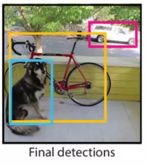
III. Thuật toán
B4: Kết hợp và xuất ra kết quả cuối (Final Detections)
Các bounding boxes có độ tin cậy thấp bị loại bỏ. Non-Maximum Suppression (NMS) giúp loại bỏ các bounding boxes bị trùng lặp và chỉ giữ lại hộp có độ tin cậy cao nhất.Cuối cùng, các vật thể được nhận diện và khoanh vùng trên ảnh đầu ra.
16

Slide 22
4. Code

Slide 23
III. Code
import cv2
from ultralytics import YOLO
# Load YOLOv8 model
model = YOLO("best.pt")
# Mở camera
cap = cv2.VideoCapture(0)
while cap.isOpened():
ret, frame = cap.read()
if not ret:
break
17

Slide 24
III. Code
# Dự đoán đối tượng trên frame
results = model(frame)
# Vẽ kết quả lên frame
for result in results:
for box in result.boxes.data:
x1, y1, x2, y2, score, class_id = box[:6]
label = f"{model.names[int(class_id)]}: {score:.2f}"
# Vẽ hình chữ nhật và nhãn
cv2.rectangle(frame, (int(x1), int(y1)), (int(x2), int(y2)), (0, 255, 0), 2)
cv2.putText(frame, label, (int(x1), int(y1) - 10), cv2.FONT_HERSHEY_SIMPLEX, 0.5, (0, 255, 0), 2)
18

Slide 25
III. Code
# Hiển thị kết quả
cv2.imshow("Fruit Detection", frame)
# Nhấn 'q' để thoát
if cv2.waitKey(1) & 0xFF == ord('q'):
break
cap.release()
cv2.destroyAllWindows()
19

Slide 26
5. Chạy ứng dụng

Slide 27


